Slide 1
Полихудожественный подход
МОРЕ
МКДОУ д/с № 11
Январь 2020

Slide 2
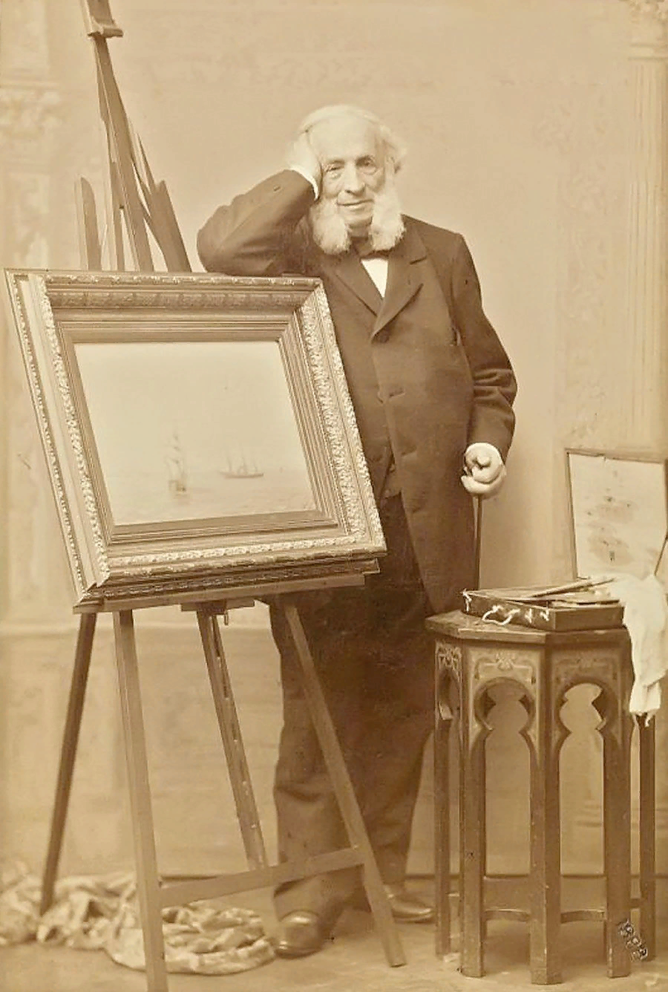

Slide 3
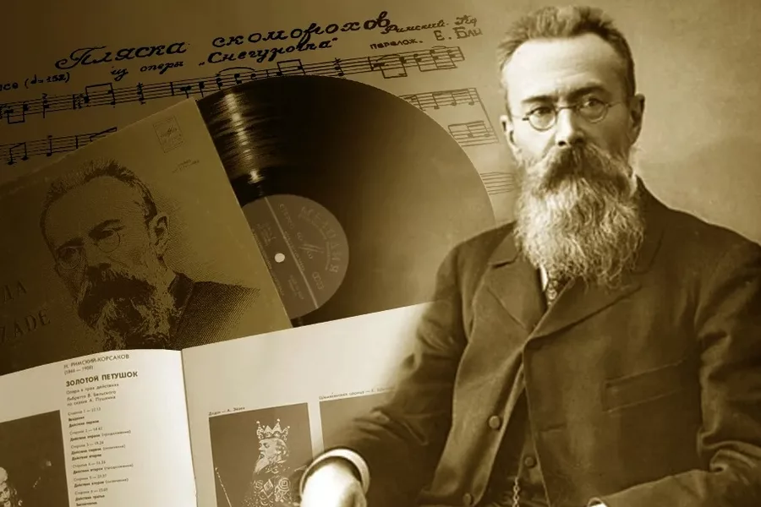

Slide 4
